Slide 1



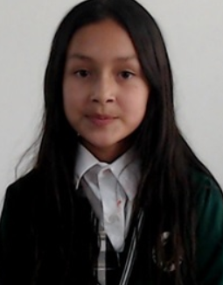
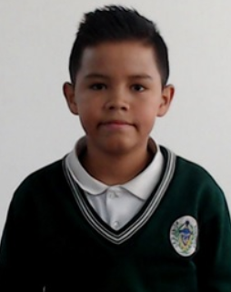
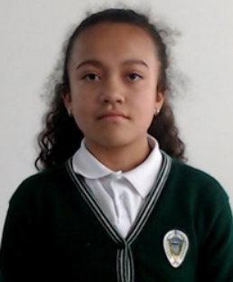
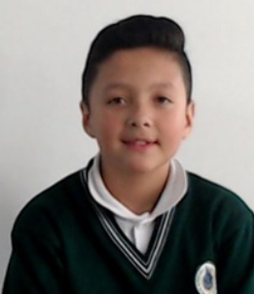
CUADRO DE HONOR
Curso 601 JM
Reconocimiento a la excelencia académica y convivencial en el primer trimestre
Keren Sofía
Cruz Leiva
Kevin Santiago
Lozada Ortiz
Sara Yalena
Martínez Sarmiento
Santiago
Rodríguez Rincón

